Slide 1
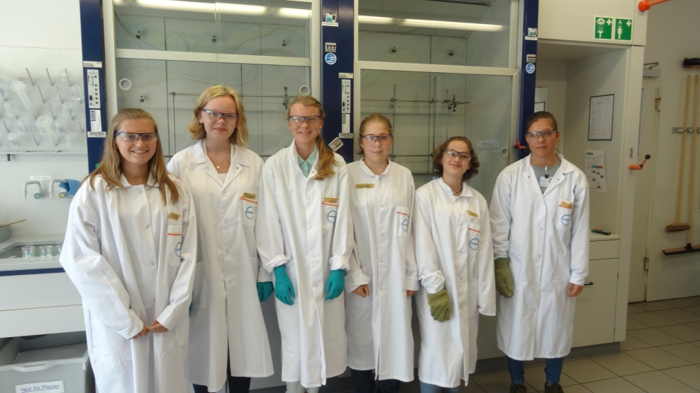
Junior-Ingenieur- Akademie der LFS
Wahlpflichfach ab Klasse 9
Kooperation mit Hochschulen und
Wirtschaft
Integrierte Technikprojekte mit einer Schule in Györ (Ungarn)
Zertifizierung durch die Deutsche Telekom Stiftung

Slide 2
Integrierte Fachbereiche:
Geographie
Biologie
Physik
Chemie
Informatik
Technik
Bereiche werden in den 4 Halbjahren mit unterschiedlichen Schwerpunkten vertieft.

Slide 3
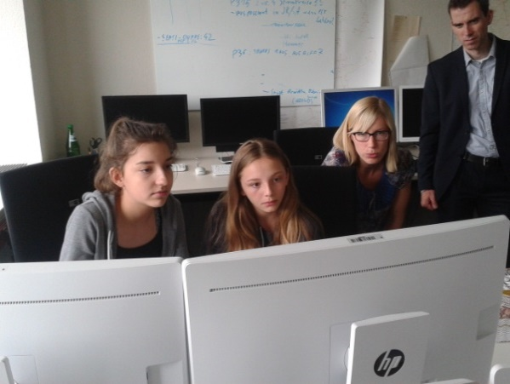
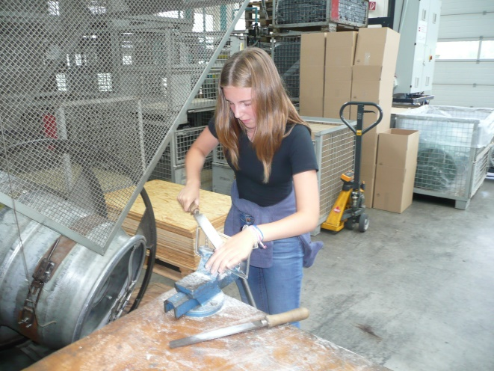
Kooperationen
Hochschulen / Institute: Uni
Bonn, FH Koblenz, FH Bonn
Rhein-Sieg, TH Köln, RFH Köln, Uni Györ, CAESAR, DLR, Hagen-Stiftung, Audi-Akademie Györ, Bundesnetzagentur
Wirtschaft: Audi, Bayer,
Covestro, Bonn Orange,
ms westfalia

Slide 4
1. Halbjahr: Energietechnik in der Zukunft
Regenerative Energien als Alternative:
Solarenergie (Effizienzmessungen, Bau von Solarautos)
Windenergie (Optimierung von Windrädern)
Energie aus Biomasse (Biokraftstoff, Methanproduktion)
Geothermie
Wasserstoffgewinnung
aus Algen
Brennstoffzellen

Slide 5
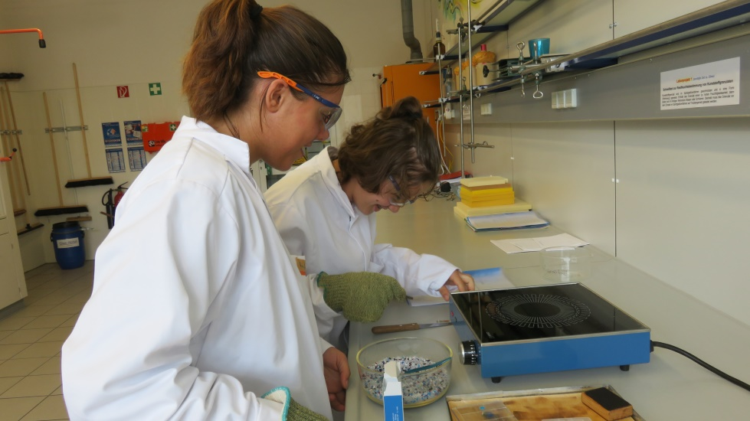
2. Halbjahr: Produktions- und Abfalltechnik in der Zukunft
Produktionstechnik
Covestro Science Lab
Produktion von diversen Kunststoffsubstituten
Konstruktion eines 3D-Modells aus Polylactat
Prüfung der Substitute (Hagen-Stiftung)
Energie und Kunststoffe
Fertigungsanlagen
2. Abfalltechnik
Kunststoff-Recycling
Kunststoffderivate
Duales System

Slide 6
3. Halbjahr: Medizintechnik in der Zukunft
Biomedizintechnik
Zellkulturen
ELISA
Bau eines Pulssensors
Bildgebende Verfahren
Licht- und Elektronenmikroskopie (CAESAR)
Ultraschall (Rhein-Ahr-Campus)
Röntgen
MRT
CT

Slide 7
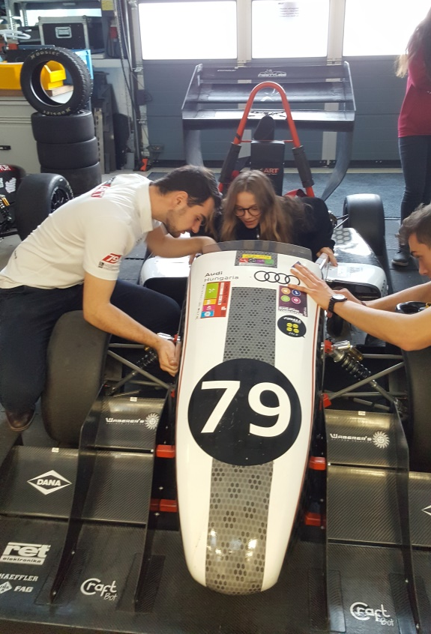
4. Halbjahr: Fahrzeug- technik in der Zukunft
Verbrennungsmotor versus E-Motor (Audi Györ)
Umweltaudit bei Fahrzeugen
Modellierung
Erstellen von Geräuschkarten
Informatik und
Fahrzeugtechnik
(FH Köln)

Slide 8
Integriert in die JIA: Technikprojekte LFS Bonn – Audi Hungaria School Györ
1. Kunststoffproduktion und Entsorgungstechnologien in der Zukunft
2. Fahrzeugtechnologie und Akustik

Slide 9
Technikprojekte mit integriertem Schüleraustausch
Schülerinnen der LFS arbeiten mit Schülerinnen und Schülern der Audi-Hungaria Schule – einer deutschen Schule in Györ (Ungarn) – zusammen an einem Projekt
Der Schüleraustausch erfolgt in den Jahrgangsstufen 9 und 10: Im zweiten Halbjahr der Klasse 9 besuchen die Ungarn uns in Deutschland und im 1. Halbjahr der 10 reisen wir nach Ungarn.
Finanziert von der Deutschen Telekom Stiftung

Slide 10
Projekt zum Thema „Kunststoffproduktion und Entsorgungstechnologien in der Zukunft“

Slide 11
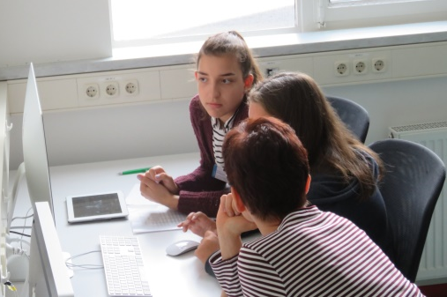
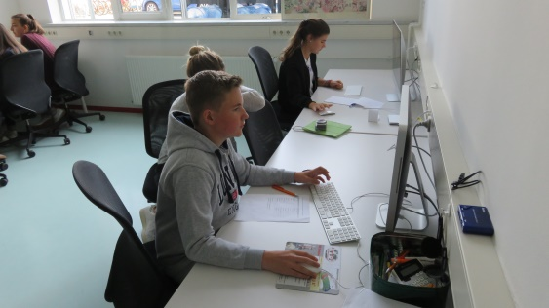
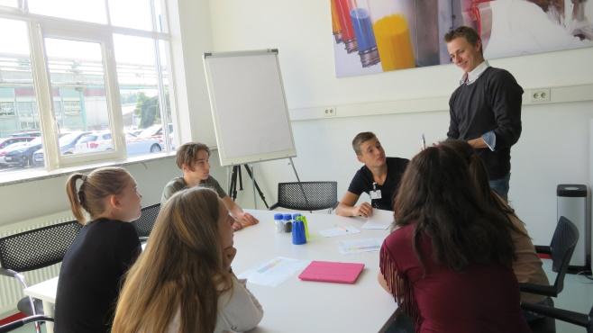
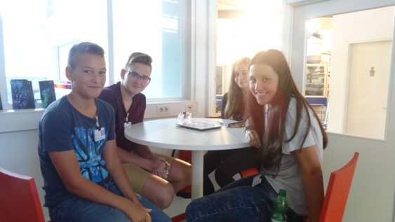
Kommunikations-team
Forschungsteam
1. Covestro
Science Lab
Team Finanzen
Design- und Marketingteam
Technikteam
Notes:
The students got devided into 5 different teams

Slide 12
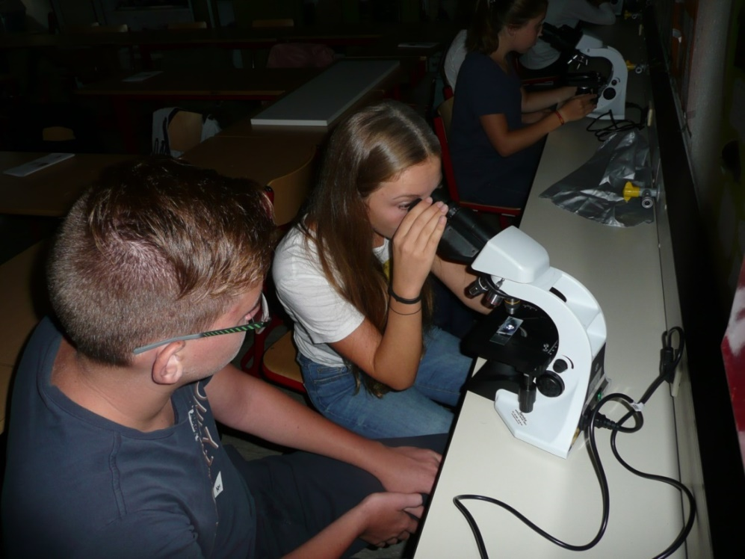
2. Von Milch zu Polylactat Mikroskopieren von Milchsäurebakterien zur Kontrolle des Experiments

Slide 13
Konvertierung von Milchsäure zu Polylactat

Slide 14
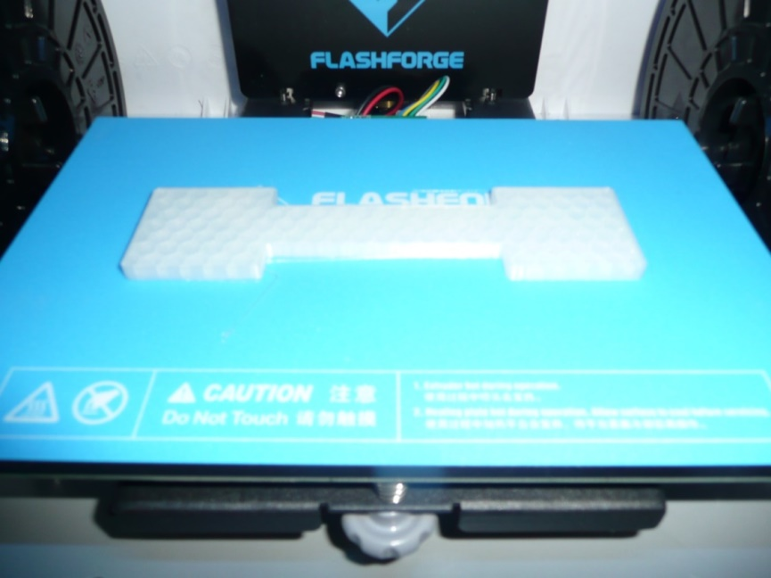
Produktion eines Prototyps aus Polylactat mittels 3D-Druck

Slide 15
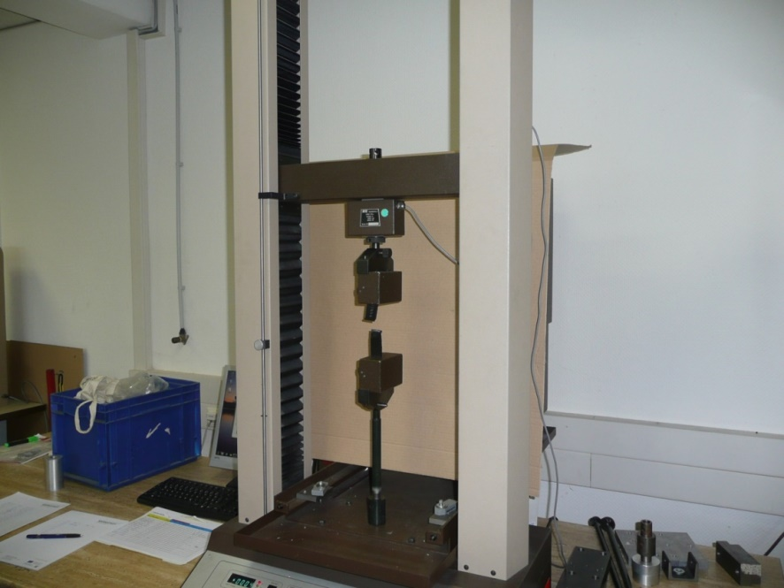
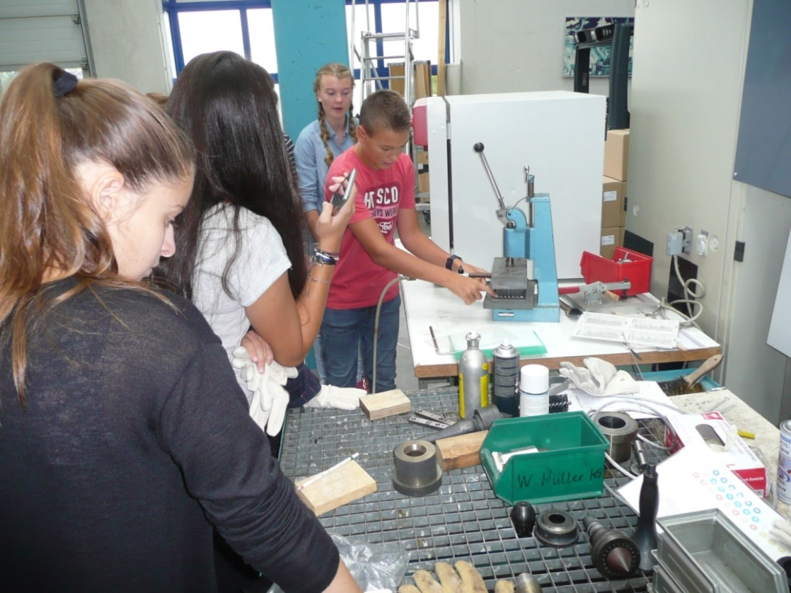
Untersuchung der Prototypen in der Dr. Reinhold Hagen-Stiftung

Slide 16
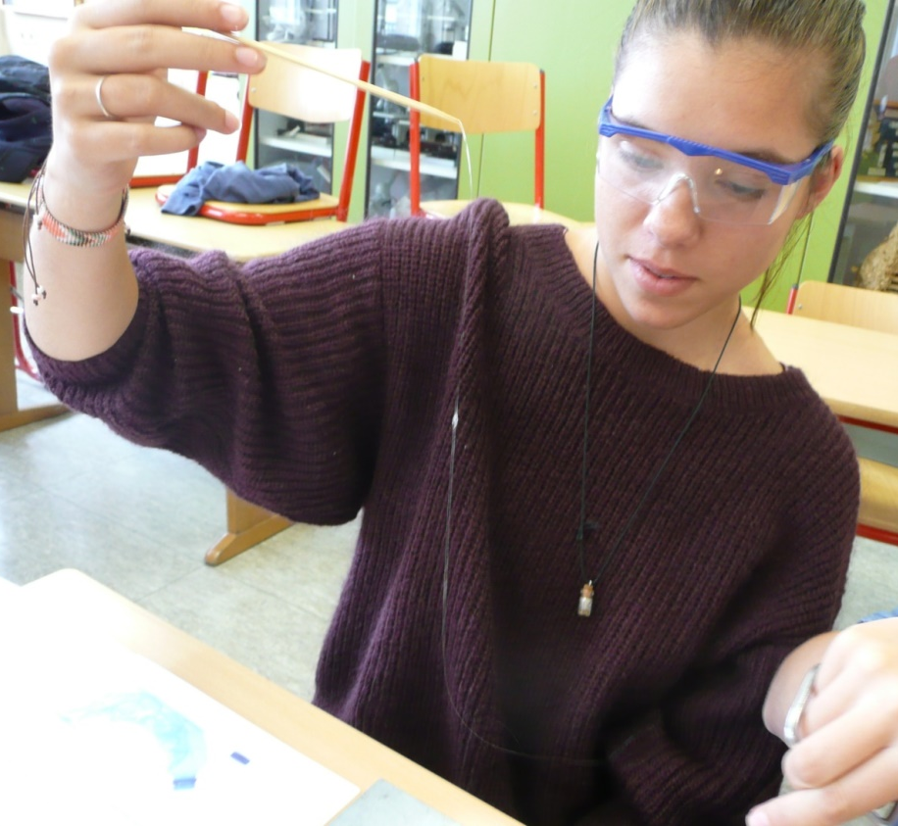
3. Mikroplastik und Mikrofaser (Projekt mit der Energie-Agentur NRW)

Slide 17
4. Recycling von Kunststoffen
Besuch bei BonnOrange
Podiumsdiskussion mit Helmut Schmitz (Duales System Holding GmbH & Co. KG)

Slide 18
